Slide 1



秋天，枫叶红了。

Slide 2

树上的枫叶都到哪儿去了？

Slide 3

· ·
你从“片片”知道了什么？

Slide 4
左边禾，右边火，就是秋天的秋。姑娘是指我们美丽的女孩子，所以都是女字旁。

Slide 5
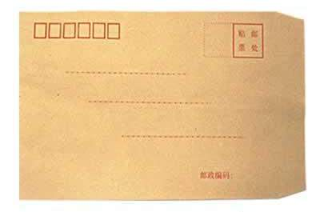
xìn
信
我们再来读一读课题。

Slide 6
qiū ɡū niɑnɡ de xìn
秋姑娘的
信

Slide 7
打开书89页，自己读一读课文：
1、把字读正确，把句子读通顺。
2、你能标上自然段的序号吗？

Slide 8
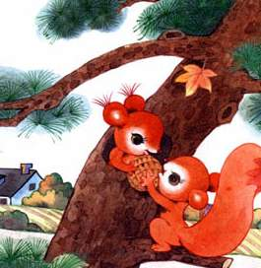
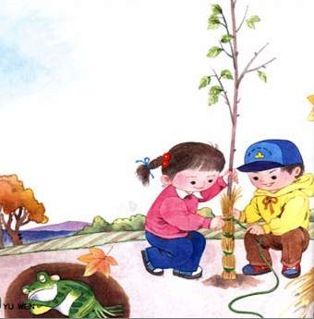
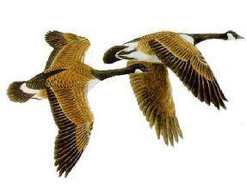
听老师读课文，思考：
秋姑娘给她的哪几个好朋友写信了？

Slide 9
yàn
大雁
qīnɡ wā
sōnɡ shǔ
青蛙
松鼠
cūn hái zi
山村孩子
hǎo pénɡ you
好朋友

Slide 10

说话练习：
秋姑娘给她的好朋友们写
信，一封写给 ，一封写
给 ，一封写给 ，
再写一封给 。
南去的大雁
冬眠的青蛙
贪玩的松鼠
山村孩子

Slide 11
南去的大雁
冬眠的青蛙
贪玩的松鼠
山村孩子
你最喜欢秋姑娘的哪一个好朋友呢？
选择你最喜欢的好朋友，把那一段读给大家听！

Slide 12


一封写给南去的大雁，让它们路上多加小心。
一封写给要冬眠的青蛙，盖好被子别着凉生病。
一封写给贪玩的松鼠，快准备好充足的食物。
再写一封给山村孩子，别忘了给小树裹上“冬衣”。

Slide 13
一封写给南去的大雁，让它们在路上多加小心。

Slide 14

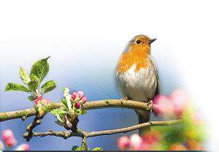
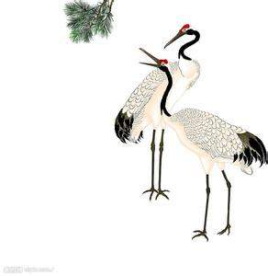
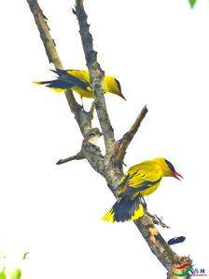
布谷
燕子
黄鹂
仙鹤
候鸟

Slide 15
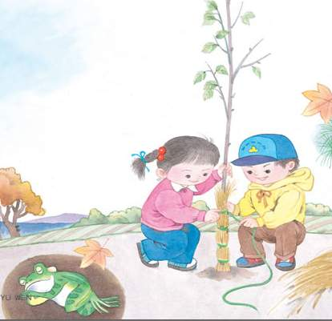
一封写给要冬眠的青蛙，盖好被子别着凉生病。

Slide 16
什么叫“冬眠”？
一封写给要冬眠的青蛙，盖好被子别着凉生病。
还有什么动物要冬眠？

Slide 17

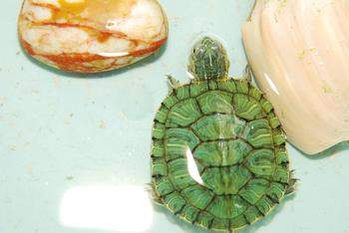
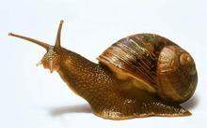

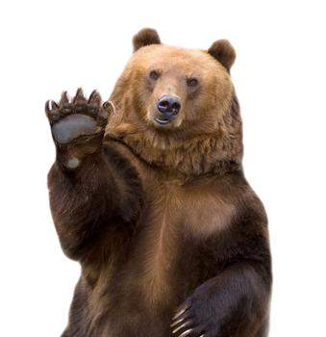
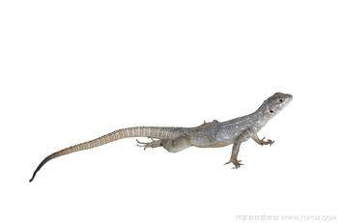
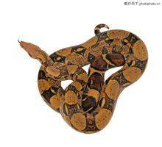

Slide 18
一封写给贪玩的松鼠，快准备好充足的食物。

Slide 19
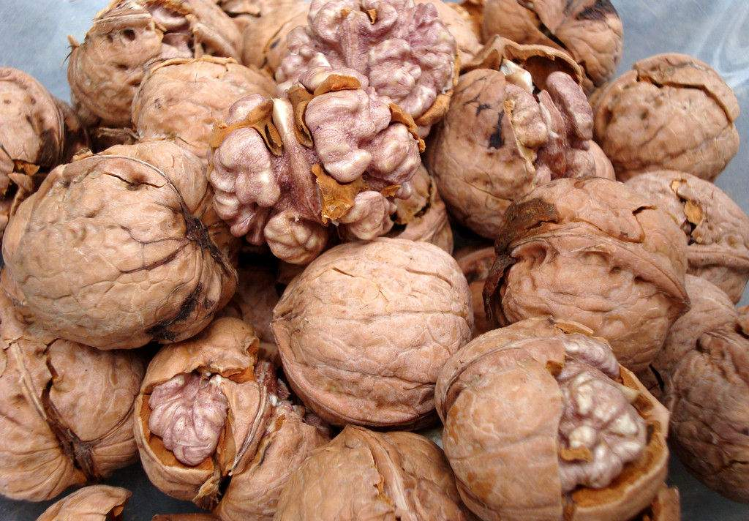
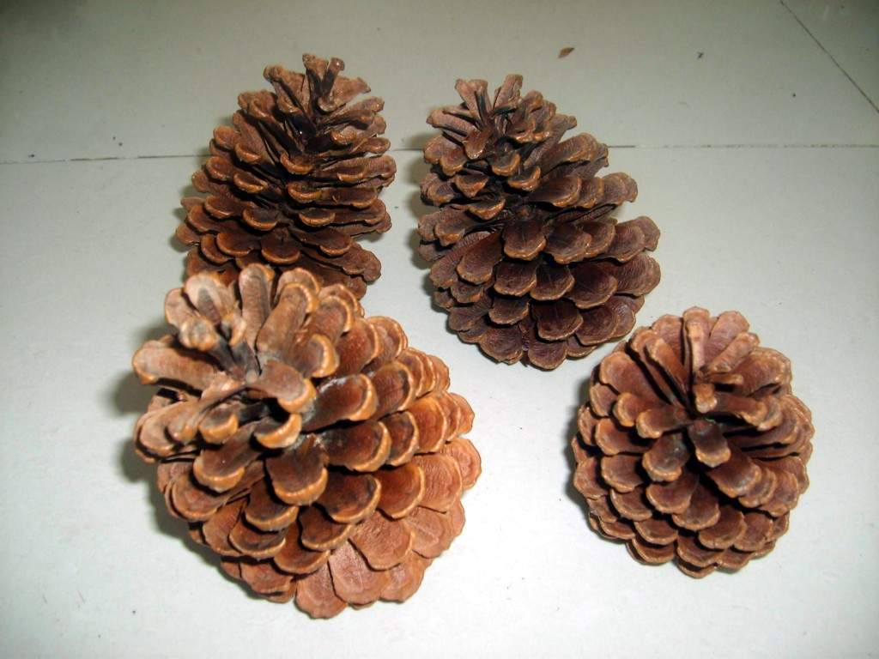
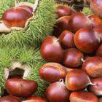
充
足

Slide 20
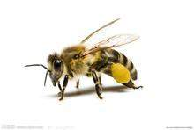
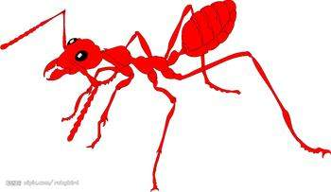
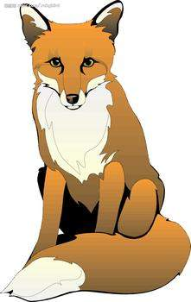
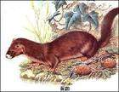
蚂蚁、蜜蜂、黄鼠狼、狐狸都是储存食物过冬的。

Slide 21
再写一封给山村孩子，别忘了给小树裹上“冬衣”。

Slide 22
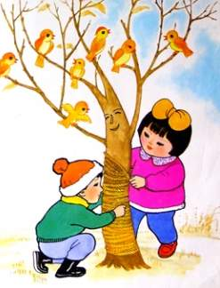
裹上“冬衣”的小树会说些什么？

Slide 23
dà yàn qīng wɑ sōng shǔ
大雁 青蛙 松鼠
山村孩子 好朋友
秋姑娘 信
shān cūn hái zi hǎo péng you
qiū ɡū niɑnɡ xìn

Slide 24
大雁 青蛙 松鼠
山村孩子 好朋友
秋姑娘 信

Slide 25
hǎo
好人
好多
你好
好了
好

Slide 26
yǒu
友
好友
朋友
友好
友人

Slide 27
秋姑娘的信（第二课时）

Slide 28
xiě
秋姑娘
写信
好朋友
xīn
cūn
quán
ɡuǒ
小心
山村
全
裹上
zhāi
shēnɡ bìnɡ
piàn
fēnɡ
摘下
片片枫叶
生病

Slide 29

回顾课文内容：
按课文内容填空。
1、秋姑娘给她的 朋 写信。
2、秋姑娘让 大雁路上多加 。
叫冬眠的青蛙盖好被子；让贪玩的松鼠准备好过冬的食物；提醒 孩子给 树裹上冬衣。

Slide 30
咦，树上的枫叶都到哪儿去了？

Slide 31
咦，树上的枫叶都到哪儿去了？
咦
？

Slide 32
哈，全被秋姑娘写了信！

Slide 33
哈，全被秋姑娘写了信！

Slide 34

树上的枫叶全都让秋姑娘给她的朋友写了信。小朋友，如果你是秋姑娘，你还会给哪些朋友写信？在信中又会说些什么呢？

Slide 35
一封写给（ ），
让它（ ）。
……

Slide 36


亲爱的大雁：
冬天快要到了，你们要到南方去过冬了。一路上可能会遇到危险，你们一定要互相帮助，多加小心。
你们的朋友：秋姑娘
单击返回

Slide 37
大雁会说：
秋姑娘，你好！

Slide 38
我会背
一封写给( ) ,让它们路上( );一封写给要( ) ,盖好被子( );一封写( ),快准备好( );再写一封给( ),别忘了给小树( )。咦,（ ）都到哪儿去了?哈,全被秋姑娘写了信！
南去的大雁
多加小心
冬眠的青蛙
别着凉生病
贪玩的松鼠
充足的食物
山村孩子
裹上“冬衣”
树上的枫叶

Slide 39

秋天的色彩
蓝蓝的天，白白的云，
大雁成群往南行。
葡萄紫、柿子红，
一串一串像灯笼。
菊花黄，稻花香，
天高云淡天气爽。
缤纷的落叶，五彩的菊，
五彩缤纷是秋季。

Slide 40
xīn
心
心中
心目
lǐ
心里
心上

Slide 41
shēnɡ
生
生人
生火
生字
学生

Slide 42
cūn
村
山村
村子
村里
小村

Slide 43
quán
全
全家
全国
全体
全心

Slide 44
比一比，再组词。
有（ ） 江 （ ） 木（ ）
友（ ） 工（ ） 村（ ）

